Slide 1

Finanční a pojistná matematika
Složené, smíšené a spojité úročení
Nominální a reálná úroková míra
Spoření
FIU/BKFPM
Ing. Roman Hlawiczka, Ph.D.
Katedra financí a účetnictví

Slide 2
Složené úročení
Složené úročení je typ úročení, které se využívá při uložení kapitálu na dobu delší než jedno úrokové období.
Úroky se připisují k jistině a spolu s ní se dále úročí.
Z matematického hlediska:
  Jednoduché úročení je aritmetická řada (úroky se počítají z téhož základu)
  Složené úročení je geometrická řada (úroky se připisují k původnímu kapitálu a v následujícím období se opět úročí)

Slide 3
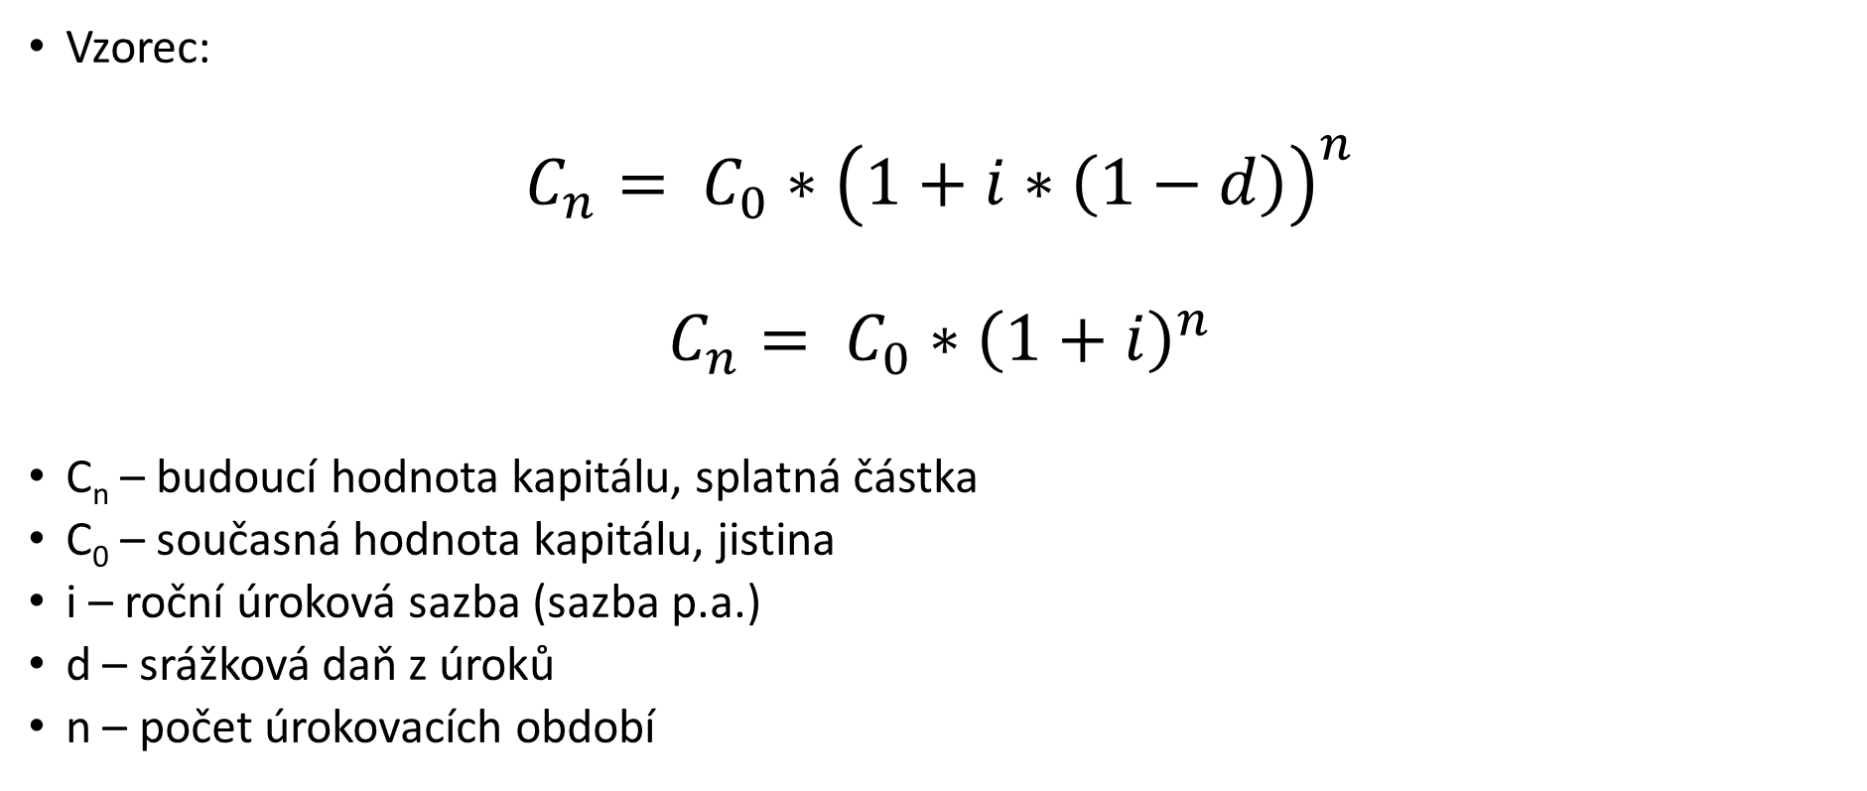
Složené úročení polhůtní
Vzorec:
$$C_{n}= C_{0}∗{\left(1+i∗\left(1−d\right)\right)}^{n}$$
$$C_{n}= C_{0}∗{\left(1+i\right)}^{n}$$
C_{n} – budoucí hodnota kapitálu, splatná částka
C₀ – současná hodnota kapitálu, jistina
i – roční úroková sazba (sazba p.a.)
d – srážková daň z úroků
n – počet úrokovacích období

Slide 4
Řešený příklad
Na účet úročený 3 % p.a. dnes vložíte 10 000 Kč. Jakou sumou budete disponovat za tři roky?

Slide 5
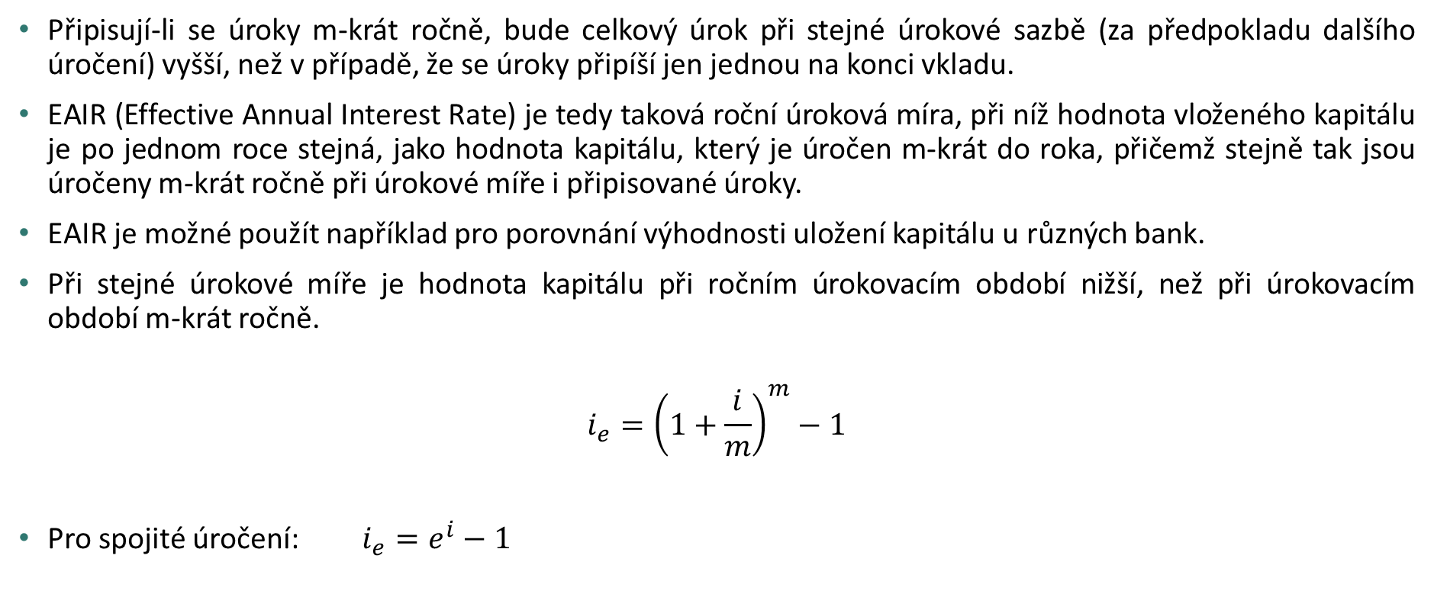
Efektivní úroková míra
Připisují-li se úroky m-krát ročně, bude celkový úrok při stejné úrokové sazbě (za předpokladu dalšího úročení) vyšší, než v případě, že se úroky připíší jen jednou na konci vkladu.
EAIR (Effective Annual Interest Rate) je tedy taková roční úroková míra, při níž hodnota vloženého kapitálu je po jednom roce stejná, jako hodnota kapitálu, který je úročen m-krát do roka, přičemž stejně tak jsou úročeny m-krát ročně při úrokové míře i připisované úroky.
EAIR je možné použít například pro porovnání výhodnosti uložení kapitálu u různých bank.
Při stejné úrokové míře je hodnota kapitálu při ročním úrokovacím období nižší, než při úrokovacím období m-krát ročně.
$$i_{e}={\left(1+\frac{i}{m}\right)}^{m}−1$$
Pro spojité úročení: $i_{e}=e^{i}−1$
Složené úročení

Slide 6

Področní složené úročení
Je-li úrokovací období kratší než 1 rok
Vzorec:
$$C_{n}= C_{0}∗{\left(1+\frac{i∗\left(1−d\right)}{m}\right)}^{n∗m}$$
$$C_{n}= C_{0}∗{\left(1+\frac{i}{m}\right)}^{n∗m}$$
$$C_{n}= C_{0}∗{\left(1+EAIR\right)}^{n}$$
C_{n} – budoucí hodnota kapitálu, splatná částka
C₀ – současná hodnota kapitálu, jistina
i – roční úroková sazba (sazba p.a.)
d – srážková daň z úroků
n – počet let
m – frekvence úročení (kolikrát jsou úroky připisovány do roka)

Slide 7
Řešený příklad 2
Jakou úrokovou sazbou by musel být úročen běžný účet v bance A s připisováním úroků jednou za rok, aby se vyrovnal běžnému účtu v bance B s měsíčním připisováním úroků a úrokovou sazbou 12 % p.a.?
Složené úročení

Slide 8
1. Uložili jsme částku 110 000 Kč. Jak vysoký bude kapitál za 4 roky při složeném úročení polhůtním, jestliže úroková sazba činí 2,4 % p.a.se čtvrtletním úročením?

Slide 9
2. Při jaké úrokové sazbě se čtvrtletním připisování úroků se nám za dobu 5 let zúročí částka 50 000 EUR na 70 000 EUR?

Slide 10
3. Podnikatel dluží bance 200 000 Kč splatných za rok a 300 000 Kč splatných za 2 roky. Disponuje dostatečným obnosem, který není schopen lépe investovat, proto okamžitě vyrovná dluh. Kolik zaplatí, jestliže banka účtuje 15 % úrokovou sazbu s půlročním úročením a dovoluje předčasně splácet bez sankcí?

Slide 11
Smíšené úročení
Kombinace složeného a jednoduchého úročení.
Smíšené úročení se používá při uložení kapitálu na dobu, kterou nelze vyjádřit jako celý počet úrokových období.
Jde o kombinaci jednoduchého a složeného úročení, protože během jednoho úrokového období je pro vkladatele výhodnější jednoduché úročení a při uložení na více období zase složené úročení.
V praxi se běžně stává, že kapitál je úročen po neúplný počet úrokovacích období.
  V takovém případě pro celý ukončený počet úrokovacích období použijeme složené úročení, pro poslední, neúplné, úrokovací období použijeme jednoduché úročení.
  Například kapitál máme uložen po dobu 5 let a 3 měsíce, úroky jsou připisovány ročně, takže po dobu 5 let úročíme pomocí složeného úročení a po dobu 3 měsíců pomocí jednoduchého úročení.

Slide 12

Vzorec:
$$C_{n}=C_{0}∗{\left(1+\frac{i∗\left(1−d\right)}{m}\right)}^{n∗m}∗\left(1+i∗\left(1−d\right)∗l\right)$$
C_{n} – budoucí hodnota kapitálu, splatná částka
C₀ – současná hodnota kapitálu, jistina
i – úroková sazba
d – srážková daň z úroků
n – počet celých úrokových období, po které byl kapitál uložen
m – frekvence úročení
l – zbytková doba uložení
Smíšené úročení

Slide 13
1. Vložili jsme do banky 175 000 Kč. Kolik Kč budeme mít na účtu za 2 roky a 11 měsíců při úrokové sazbě 2 % p.a.? Úroky jsou připisovány každé pololetí.

Slide 14
2. Jaká je doba splatnosti kapitálu, když jeho počáteční hodnota byla 13 000 Kč a v době splatnosti máme obdržet 13 799,76 Kč při úrokové sazbě 2 % p.a. a pololetním polhůtním úročení?

Slide 15
3. Kolik Kč musíme dnes uložit na účet, abychom za 7 let a 8 měsíců měli k dispozici 135 000 Kč? Banka úročí při úrokové sazbě 2,05 % p.a.

Slide 16
4. Máme možnost dnes investovat do cenného papíru částku 3 200 Kč, přičemž za 3 roky získáme z tohoto cenného papíru částku 4 000 Kč. Je to výhodná investice, když si jinak můžeme peníze uložit do banky na účet s úrokovou sazbu 3,4 % p.a.?

Slide 17

Spojité úročení – úroková intenzita
$$C_{n}=C_{0}∗e^{i∗n}$$
$C_{n}$ - budoucí hodnota kapitálu, splatná částka
$C_{0}$ - současná hodnota kapitálu, jistina
i – roční úroková sazba (sazba p.a.)
n – doba uložení kapitálu v letech

Slide 18
Příklad
Na jakou částku se zúročí vklad 100 000 Kč za 1 rok a 6 měsíců při spojitém úročení s úrokovou sazbou 5 % p.a.?

Slide 19
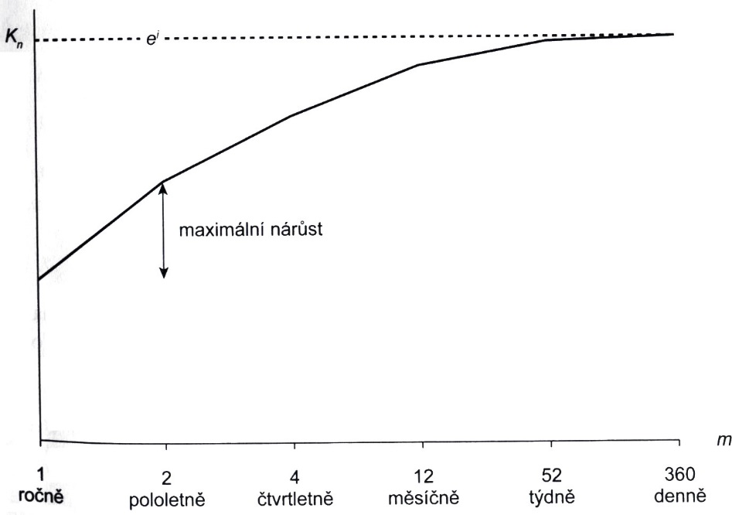
Čím častěji se připisují úroky, tím je to pro vkladatele výhodnější (protože se mu počítají úroky z úroků). Nárůst splatné částky má však svou hranici – graf závislosti budoucí hodnoty kapitálu za jeden rok na počtu úrokových období během jednoho ruky vypadá následovně:

Slide 20
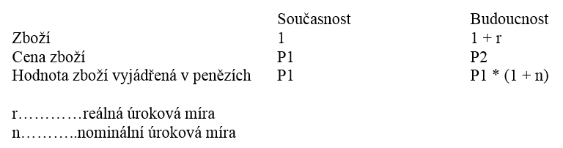
Nominální a reálná úroková míra
Úrokové sazby, které jsou oficiálně vyhlašované bankami, uvedené ve smlouvách nebo vytištěny na cenných papírech, jsou tzv. nominální úrokové sazby, to znamená takové, v jejichž hodnotě není zohledněna míra inflace. Reálnou úrokovou míru dostaneme, pokud do nominální úrokové míry zohledníme míru inflace.

Slide 21

Inflace
$$C_{n}=C_{0}∗\left(1+π_{1}\right)∗…∗\left(1+π_{n}\right)$$
$C_{n}$ - budoucí cena zboží a služeb
$C_{0}$ - současná cena zboží a služeb
$π_{1}$,…, $π_{n}$ - roční míry inflace v letech 1 … n

Slide 22
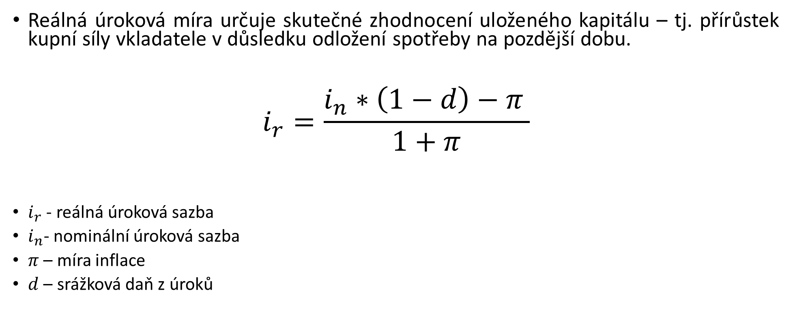
Reálná úroková míra
Reálná úroková míra určuje skutečné zhodnocení uloženého kapitálu – tj. přírůstek kupní síly vkladatele v důsledku odložení spotřeby na pozdější dobu.
$$i_{r}=\frac{i_{n}∗\left(1−d\right)−π }{1+π}$$
$i_{r}$ - reálná úroková sazba
$i_{n}$- nominální úroková sazba
$π$ – míra inflace
$d$ – srážková daň z úroků

Slide 23
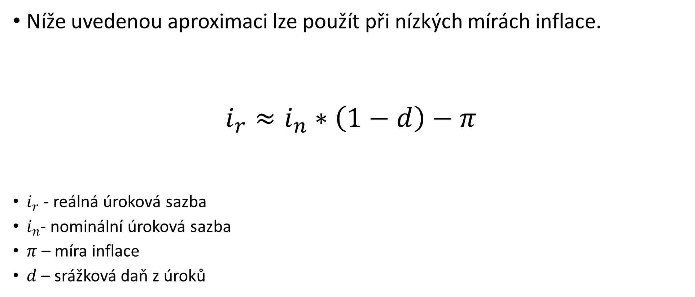
Reálná úroková míra
Níže uvedenou aproximaci lze použít při nízkých mírách inflace.
$$i_{r}≈i_{n}∗\left(1−d\right)−π$$
$i_{r}$ - reálná úroková sazba
$i_{n}$- nominální úroková sazba
$π$ – míra inflace
$d$ – srážková daň z úroků

Slide 24
Příklad 2
Jaká byla na konci roku 2017 cena zboží, které bylo možno na konci roku 2015 koupit za 1 000 Kč, jestliže míra inflace byla v roce 2016 - 15,2 %, v roce 2017 - 10,5 % a v roce 2017 byla 10,2 %.
Kolik stálo na konci roku 2015 zboží, které bylo možno na konci roku 2017 koupit za 1 000 Kč?

Slide 25
3. Banka nám nabízí 2 typy termínovaných vkladů:
  účet s 2 % roční úrokovou sazbou a s měsíčním připisováním úroků
  účet s 2,1 % roční úrokovou sazbou a s pololetním připisováním úroků.
Který účet si vybereme?

Slide 26
4. Vypočtěte reálnou úrokovou sazbu, je-li
  nominální úroková sazba 6 % a míra inflace 2,5 %,
  nominální úroková sazba je 3,5 % a míra inflace je taktéž 3,5 %,
  nominální úroková sazba je 2,8 % a míra inflace je 3,2 %.

Slide 27
5. Jaká je výsledná úroková sazba, pokud klesla z 8,45 % o 61 b. p.?

Slide 28
6. Vypočtěte cenu zboží na konci roku, když na začátku roku byla jeho cena 550 Kč. Obdrželi jsme výnos 44 Kč, reálná úroková sazba je 1,5 %.

Slide 29
Spoření
Při spoření jsou zpravidla ukládány v pravidelných intervalech určité dané částky, které jsou úročeny úrokovou sazbou.
V modelech spoření se rozlišuje období ukládací a období úrokovací.
Budeme předpokládat, že ukládací období je části období úrokovacího, nebo že je shodné s úrokovacím.

Slide 30
Podle doby trvání spoření se rozlišuje:
Spoření krátkodobé – při kterém doba spoření nepřesáhne jedno úrokovací období.
Spoření dlouhodobé – při kterém doba spoření přesáhne jedno úrokovací období.
Při krátkodobém spoření budeme používat jednoduché úročení, při dlouhodobém spoření budeme používat složeného úročení. Někdy také kombinaci krátkodobého a dlouhodobé spoření.
V předlhůtním spoření se částka ukládá na počátku příslušného období, v polhůtním spoření se částka ukládá na konci období.

Slide 31
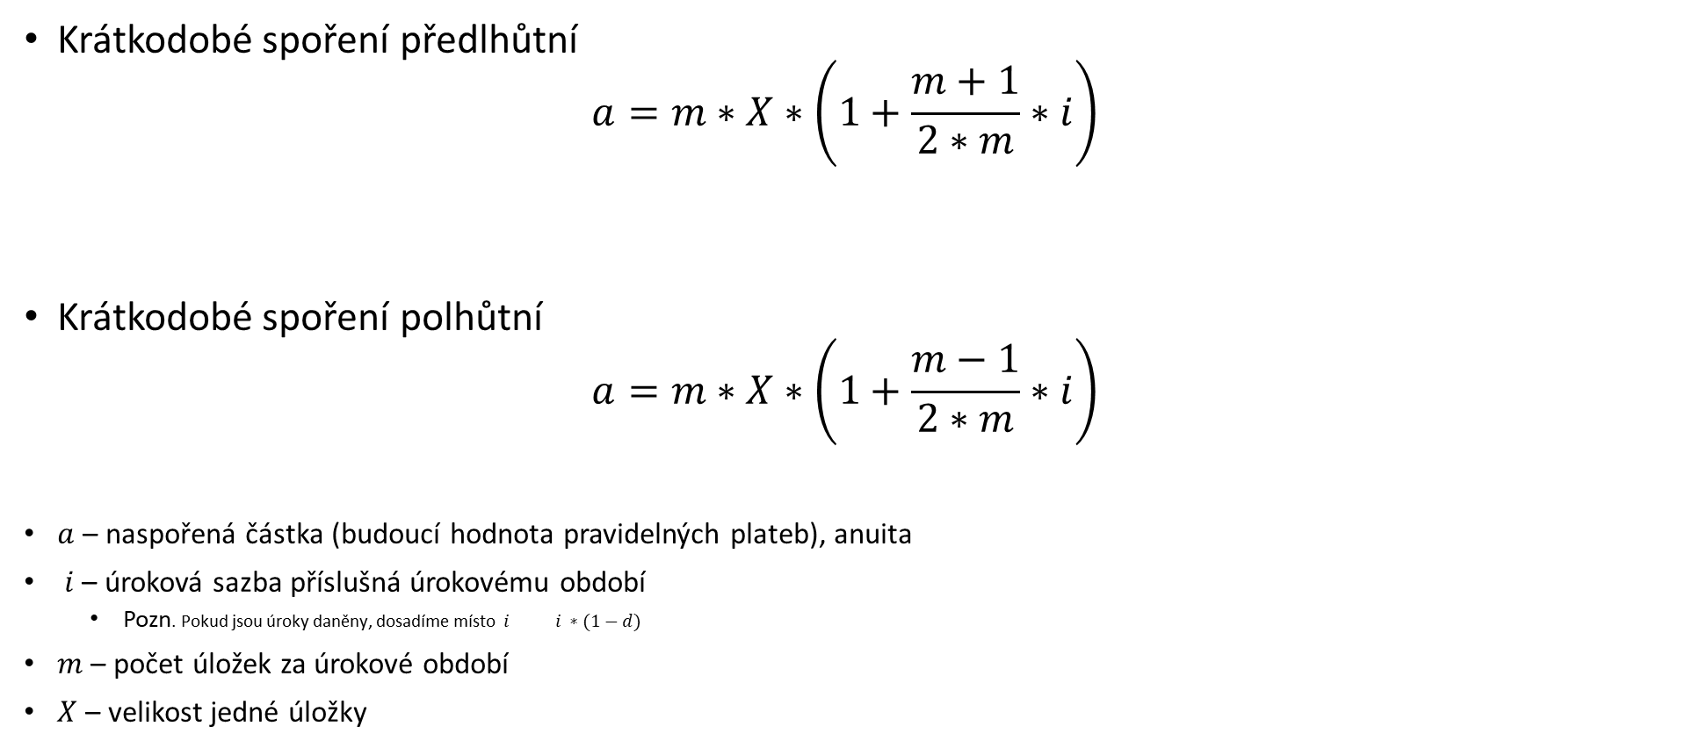
Krátkodobé spoření – budoucí hodnota anuity
Krátkodobé spoření předlhůtní
$$a=m∗X∗\left(1+\frac{m+1}{2∗m}∗i\right)$$
Krátkodobé spoření polhůtní
$$a=m∗X∗\left(1+\frac{m−1}{2∗m}∗i\right)$$
$a$ – naspořená částka (budoucí hodnota pravidelných plateb), anuita
$i$ – úroková sazba příslušná úrokovému období
  Pozn. Pokud jsou úroky daněny, dosadíme místo $i$ $i ∗(1−d)$
$m$ – počet úložek za úrokové období
$X$ – velikost jedné úložky

Slide 32
1. Kolik uspoříme včetně úroků do konce roku, ukládáme-li počátkem každého měsíce 1.500 Kč při úrokové sazbě 3% p. a.?

Slide 33
2. Kolik musíme spořit na konci každého měsíce, abychom za rok našetřili 18.000 Kč při úrokové sazbě 3 % p. a.?

Slide 34
Dlouhodobé spoření – budoucí hodnota anuity
Dlouhodobé spoření předlhůtní
$$S=a∗\left(1+i\right)∗\frac{{\left(1+i\right)}^{n}−1}{i}$$
Dlouhodobé spoření polhůtní
$$S=a∗\frac{{\left(1+i\right)}^{n}−1}{i}$$
$S$ – naspořená částka (budoucí hodnota pravidelných plateb)
$i$ – úroková sazba příslušná úrokovému období
$n$ – počet úrokových období, po které se spoří
$a$ – velikost jedné pravidelné úložky, anuita

Slide 35
3. Za pět let plánujeme nákup nového automobilu. Značka, kterou jsme si vybrali, má dle prognózy vývoje cen stát v té době 750.000 Kč. Kolik musíme tedy spořit na počátku každého roku, abychom za pět let uspořili 750.000 Kč? Úspory dáváme na účet, úročený sazbou 5 % p.a. s ročním připisováním úroků.

Slide 36
4. Za pět let plánujeme nákup nového automobilu. Značka, kterou jsme si vybrali, má dle prognózy vývoje cen stát v té době 750.000 Kč. Kolik musíme tedy spořit na konci každého roku, abychom za pět let uspořili 750.000 Kč při úrokové sazbě 5 % p.a. a ročním úrokovém období?

Slide 37
Kombinace krátkodobého a dlouhodobého spoření
Kombinace krátkodobého a dlouhodobého spoření se používá v případě, že chceme zjistit, kolik uspoříme do konce n-tého období, jestliže ukládáme m-krát za jedno úrokové období.
Tento problém rozdělíme opět podle toho, zda ukládáme na počátku nebo na konci určité části, tedy m-tiny úrokového období, což znamená, že
  budeme aplikovat vztah buď pro krátkodobé spoření předlhůtní,
  nebo pro krátkodobé spoření polhůtní.

Slide 38

Kombinace krátkodobého a dlouhodobého spoření
Předlhůtní
$$S=m∗X∗\left(1+\frac{m+1}{2∗m}∗i\right)∗\frac{{\left(1+i\right)}^{n}−1}{i}$$
Polhůtní
$$S=m∗X∗\left(1+\frac{m−1}{2∗m}∗i\right)∗\frac{{\left(1+i\right)}^{n}−1}{i}$$

Slide 39
1. Naspořená částka při více úložkách v úrokovém období
Kolik uspoříme za tři roky, spoříme-li začátkem každého měsíce 1 700 Kč při neměnné 2% roční úrokové sazbě? Předpokládáme roční připisování úroků.

Slide 40
2. Výše úložky ukládané vícekrát v úrokovém období
Za pět let plánujeme nákup nového automobilu. Značka, kterou jsme si vybrali, má dle prognóz vývoje stát v té době 750 000 Kč. Kolik musíme spořit počátkem každého čtvrtletí, abychom za pět let uspořili 750 000 Kč při neměnné roční úrokové sazbě 2,5 % a ročním připisováním úroků?

Slide 41
3. Doba spoření
Jak dlouho je nutno spořit počátkem každého měsíce 500 Kč, aby uspořená částka dosáhla výše 50 000 Kč při neměnné 4% roční úrokové sazbě a ročním připisování úroků?

Slide 42
4. Naspořená částka při připisování úroků vícekrát v roce
Kolik naspoříme za tři roky, ukládáme-li počátkem každého měsíce 1 000 Kč při úrokové sazbě 2,8 % p.a. a čtvrtletním úrokovém období?

Slide 43
Děkuji za pozornost a přeji pěkný den ☺

